Slide 1
Behörighetsnivåer

Slide 2
Vårdgivarkoordinator
Ansvarig inom landstinget behörigheter
Behörig att se hela landstingets data
Alla rapporter
Excel

Slide 3
Sjukhusnivå
Lokalkoordinator
Alla sjukhusets rapporter
Sjukhusets Excel
Kvalitetsutvecklare
=> Alla sjukhusets rapporter

Slide 4
WWW.SPOR.SE
Lanserades inför höstens användarmöte 2016
Fortsatt uppbyggnad och utveckling
Viktigt att få in feedback från er användare!
Statistik följs- underlag för förändringar=>
förbättringar?

Slide 5
Frågor och svar

Slide 6
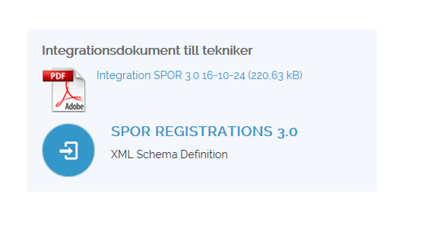
Integration

Slide 7
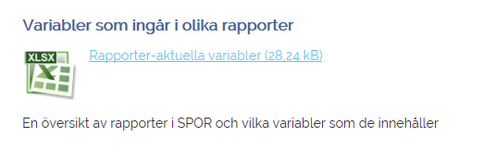
Variabellista
Se även dokumentet som visar
Vilka variabler som ingår i rapporterna

Slide 8
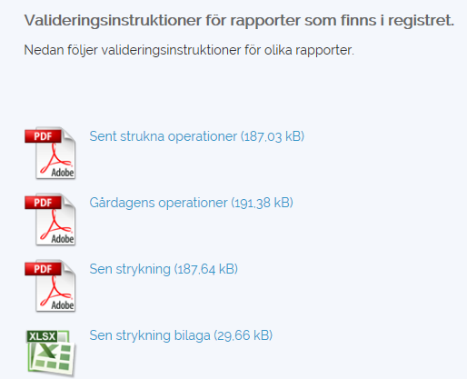
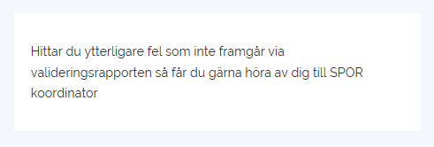
Validering

Slide 9
Solskenshistorier sökes!

Slide 10
SPOR- ett verktyg för förbättringsarbeten!
Till höstens användarmöte i oktober:
”Bästa förbättringsarbetet utifrån SPOR-data”
Håll utkik på webben
Nominera din avdelning!

